Slide 1
Forum du Cadre continental africain des certifications (ACQF)
L'alignement du cadre national des certifications sur l'enseignement et la formation techniques et professionnels (EFTP) au Ghana
Par
Sampson Damptey Tetey
Directeur, Accréditation, évaluation et certification
Commission de l'enseignement et de la formation techniques et professionnels (EFTP)
30^{juillet 2025} au 1er^{août} 2025
Afrique du Sud

Slide 2
Lois harmonisées pour le système éducatif au Ghana
Deux documents juridiques
  Loi sur les organismes de réglementation de l’éducation (ERBA) 1023 de 2020
  Loi no 1049 de 2020 sur l’enseignement préscolaire (P.E.)

Slide 3
Loi no 1023 de 2020 sur les organismes de réglementation de l’éducation (ERBA)
Loi no 1023 de 2020 sur les organismes de réglementation de l’éducation (ERBA)
  Partie 1 Commission de l'enseignement supérieur du Ghana
  Partie 2 Commission de l'enseignement technique et professionnel
  Formation (EFTP)
  Partie 3 Conseil national de l'enseignement
  Partie 4 Autorité de l'Inspection nationale des écoles
  Partie 5 Conseil national des programmes d'études et de l'évaluation
  Partie 6 Administratif, financier et divers

Slide 4
Loi no 1023 de 2020 sur les organismes de réglementation de l’éducation (ERBA)
ERBA 1023 de 2020 a fusionné les anciens NABPTEX et COTVET en un nouvel organe appelé;
  Commission de l'enseignement technique et professionnel
  Formation (EFTP).
ERBA 1023 de 2020 a fusionné l’ancienne NCTE et la NAB en un nouvel organisme appelé;
  Commission ghanéenne de l'enseignement supérieur (GTEC).

Slide 5
L'objet de GTEC
Les objectifs du GTEC sont de réglementer l'enseignement supérieur sous toutes ses formes en vue de promouvoir;
  administration et accréditation efficientes et efficaces des établissements d’enseignement supérieur
  principes de la fourniture d'une qualité de service constante par les établissements d'enseignement supérieur
  la promotion et l'application des connaissances par l'enseignement, la recherche scientifique et la collaboration avec l'industrie et le secteur public; et
  le développement d'un capital humain approprié pour le progrès durable de l'économie nationale

Slide 6
L'objet de CTVET
L'objet de CTVET
  Les objectifs de la Commission sont les suivants:
    réglementer,
    promouvoir et
    administrer
  l'enseignement et la formation techniques et professionnels pour la transformation et l'innovation au service du développement durable

Slide 7
Fonctions spécifiques CTVET sélectionnées
CTVET dans le cadre de l’ERBA 1023 de 2020
  43, 1 m);
    Accréditer;
      programmes
      institutions
      centres
      facilitateurs
      notateurs et
      vérificateurs
    dans les établissements d’enseignement et de formation formels, informels, non formels, techniques et professionnels afin d’assurer une prestation de qualité

Slide 8
Fonctions spécifiques CTVET sélectionnées
CTVET dans le cadre de l’ERBA 1023, 2020
  43, 1 c)
    élaborer et mettre en œuvre un système national d'évaluation et de certification dans le secteur de l'enseignement et de la formation techniques et professionnels;
  43.1 n)
    collaborer avec les établissements d’enseignement supérieur et les agences compétentes pour mettre en œuvre des programmes de formation fondés sur les compétences sur le cadre national de certification de l’enseignement et de la formation techniques et professionnels;

Slide 9
Deux grands domaines de réforme de l'EFTP au Ghana
ERBA Act 1023 met en évidence deux grandes politiques pour l'EFTP au Ghana;
  Formation basée sur les compétences en tant que programme d'études pour toutes les institutions d'EFTP au Ghana
  (Pré-Tertiaire, tertiaire, privé, public, formel informel
  et non formelles)
  8-Enseignement technique et professionnel national et
  Cadre des certifications de formation (NTVETQF)

Slide 10
Définition de la formation axée sur les compétences au Ghana
La formation basée sur les compétences est un programme d'éducation et de formation dirigé par l'industrie et axé sur la demande basé sur des normes générées par l'industrie (normes professionnelles).
Les normes professionnelles sont la base sur laquelle le;
  Programme (Curriculum),
  Matériel d'apprentissage,
  Instruments d'évaluation et
  Les lignes directrices en matière de marquage sont conçues et élaborées

Slide 11
Formation basée sur les compétences au Ghana
loi no 922 de 2016 sur les universités techniques, section 3, point c); stipule ce qui suit:
  «Toutes les universités techniques devraient utiliser une approche axée sur la formation axée sur les compétences et la pratique dans l’enseignement, l’organisation et la prestation des cours.
  La page 37 du plan stratégique en matière d’éducation 2018-2030 indique: «Renforcement du développement des compétences dans l’EFTP fondé sur les compétences».

Slide 12
Cadre national des certifications de l'EFTP à 8 niveaux pour le secteur de l'EFTP au Ghana
Niveau 8: Docteur en technologie (D. Tech)
Niveau 7 : Maîtrise en technologie (M. Tech)
Niveau 6 : Baccalauréat en technologie (B. Tech)
Niveau 5: Diplôme national supérieur (HND)
Niveau 4: Certificat national II
Niveau 3: Certificat national I
Niveau 2: Compétence nationale II
Niveau 1: Compétences nationales I

Slide 13
Principales caractéristiques du NTVETQF à 8 niveaux
Le NTVETQF exige ce qui suit:
  Évaluation et certification des programmes complets de TCC uniquement
  L'accréditation des institutions, des centres, des programmes, des facilitateurs, des évaluateurs, des vérificateurs internes et externes est requise
  Il a des descripteurs de niveau (Connaissances, Compétences et Attitude)
  Il nécessite des accumulations de crédit pour les programmes Core et au choix
  Évaluation formative utilisée lors de la facilitation pour déterminer les progrès de l’apprentissage de l’apprenant
  Évaluation sommative utilisée à la fin de chaque unité et pour la certification des apprenants
  Système de vérification externe utilisé pour confirmer l’évaluation sommative

Slide 14
Principales caractéristiques du NTVETQF à 8 niveaux
le cadre national des certifications de l’EFTP;
  Le NTVETQF a été approuvé pour la première fois par le Parlement du Ghana au titre de l’ancien instrument législatif COTVET L.I. 2195 en 2012 en vue de sa mise en œuvre.
  Le NTVETQF a été renforcé dans la nouvelle loi ERBA 1023 de 2020 en tant que cadre de qualification pour le secteur de l'EFTP au Ghana.

Slide 15
Accréditation conjointe entre GTEC et CTVET au niveau tertiaire
Partie 2 de l’ERBA (CTVET)
43 (2)
La Commission, en collaboration avec la Commission de l'enseignement supérieur du Ghana, accrédite les programmes et établissements d'enseignement et de formation techniques et professionnels au niveau tertiaire.
Partie 1 de l’ERBA (GTEC)
8, 3 a)
La Commission, en liaison avec la Commission de l'enseignement et de la formation techniques et professionnels, accrédite les programmes et les établissements d'enseignement et de formation techniques et professionnels au niveau tertiaire.

Slide 16
Cadre national de qualification pour le Ghana
GTEC 8, 4(a)
La Commission (GTEC) élabore et met en œuvre, en collaboration avec les organismes de réglementation compétents et les institutions concernées, un cadre national de certification et un cadre de certification des apprenants au niveau tertiaire.
Conformément à la disposition ci-dessus, le GTEC, en collaboration avec le CTVET et d’autres institutions concernées, a élaboré un cadrenational des certifications (Ghana National Qualifications Framework, GhNQF) complet.

Slide 17
Le CNC à 10 niveaux et d’autres politiques et lignes directrices
CNC complet à 10 niveaux qui intègre toutes les composantes du secteur de l’éducation et de la formation, de l’enseignement de base, pré-tertiaire à l’enseignement supérieur.
Politique et directives du Système ghanéen d'accumulation et de transfert de crédits (CATS)
La reconnaissance par le Ghana de la politique d'apprentissage antérieur

Slide 18
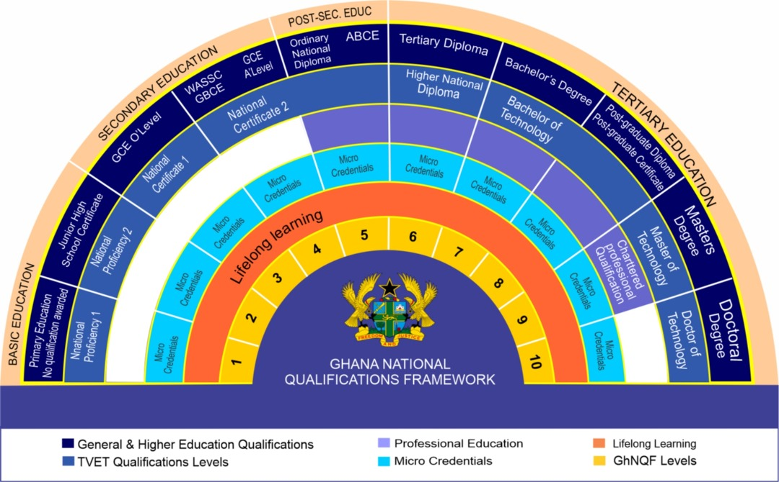
Le projet de cadre national des certifications du Ghana à 10 niveaux

Slide 19
Merci beaucoup

